Slide 1
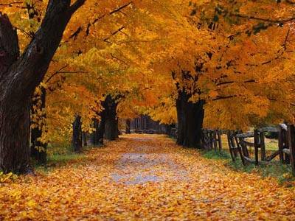
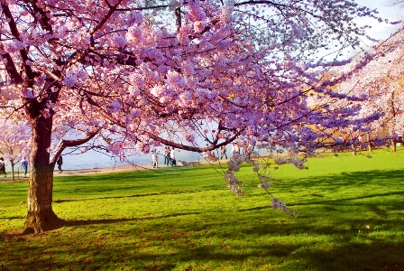
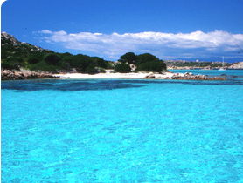
GODIŠNJA DOBA
JESEN
ZIMA
PROLJEĆE
LJETO
G O D I Š NJ A
D O B A
Notes:
NAVEDITE GODIŠNJA DOBA, OPIŠITE SLIKU (JEDNOSTAVNO). PITAJTE DIJETE KOJA SU GODIŠNJA DOBA.

Slide 2
JESEN
JESEN
Notes:
POKAŽITE DJETETU SLIKU I PITAJTE ŠTO JE NA SLICI. KOJE SU BOJE NASLICI? KOJE JE SADA GODIŠNJE DOBA?

Slide 3
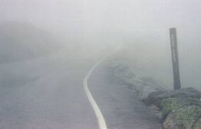
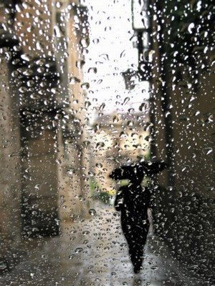
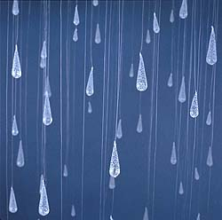
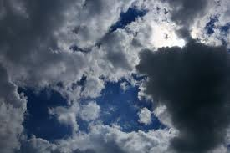
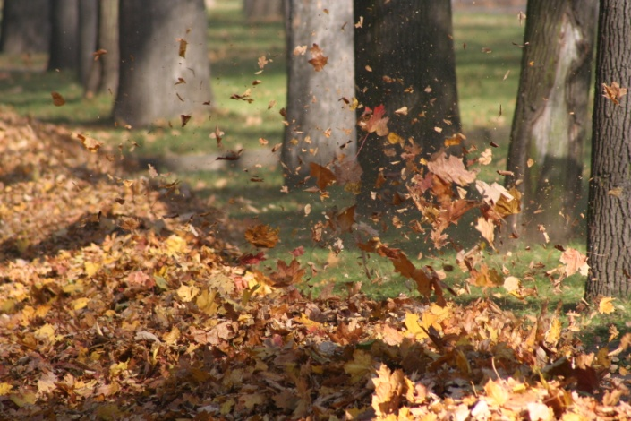
VRIJEME U JESEN
MAGLA
KIŠA
OBLAČNO
VJETAR
Notes:
NAVEDITE VREMENSKE PRILIKE U JESEN. PITAJTE DIJETE MOŽE LI SE PRISJETITI KOJE SU VREMENSKE PRILIKE U JESEN.

Slide 4
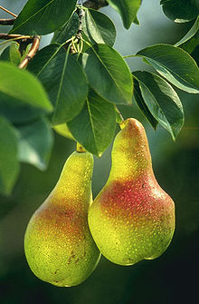
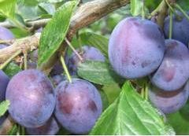
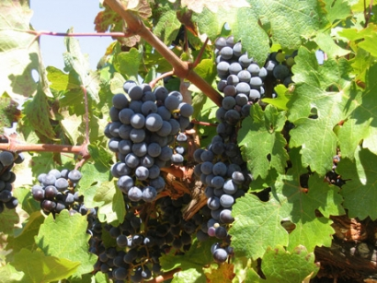
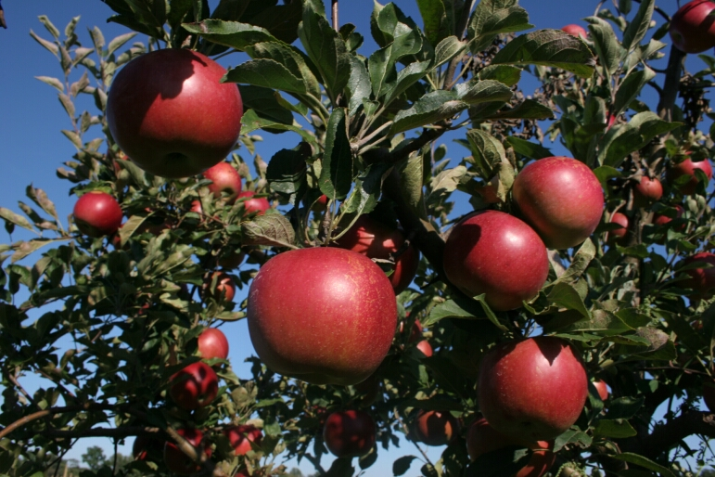
VOĆE
KRUŠKE
ŠLJIVE
GROŽĐE
JABUKE
Notes:
NAVEDITE VOĆE KOJE U NAŠIM KRAJEVIMA SAZRIJEVA U VOĆNJAKU/VINOGRADU U JESEN. PITAJTE DIJETE MOŽE LI SE SJETITI I NAVESTI BAREM TRI.

Slide 5
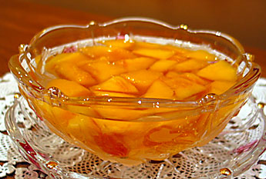
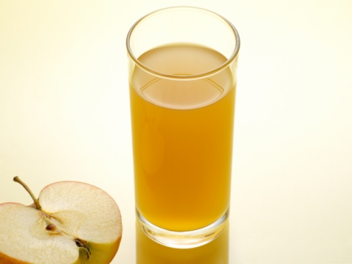
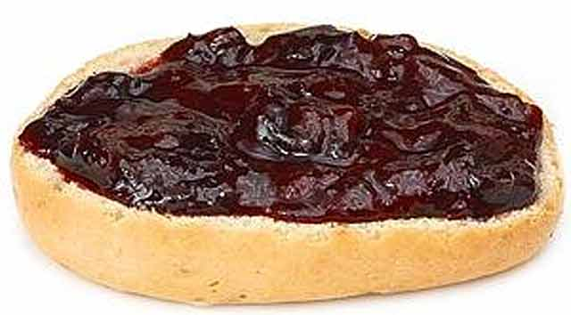
PROIZVODI OD VOĆA
KOMPOT
SOK
PEKMEZ
Notes:
NAVEDITE PROIZVODE OD VOĆA I POTAKNITE DIJETE DA SE PRISJETI NAVEDE TRI.

Slide 6
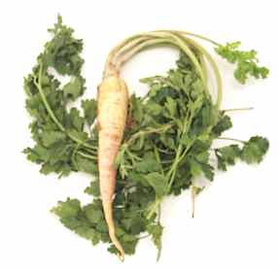
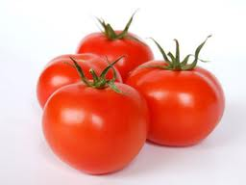
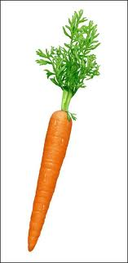
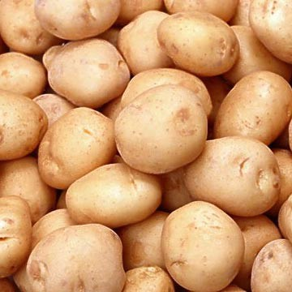
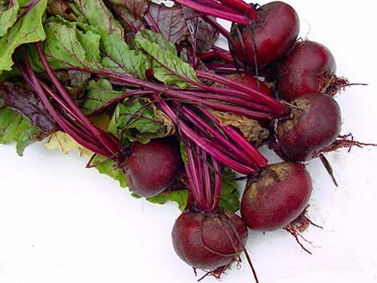
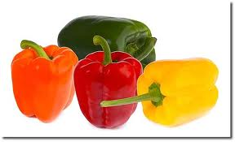
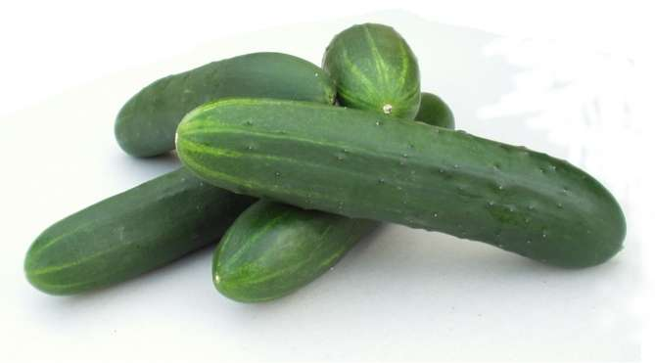
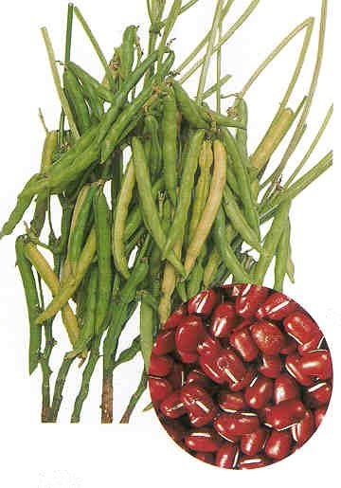
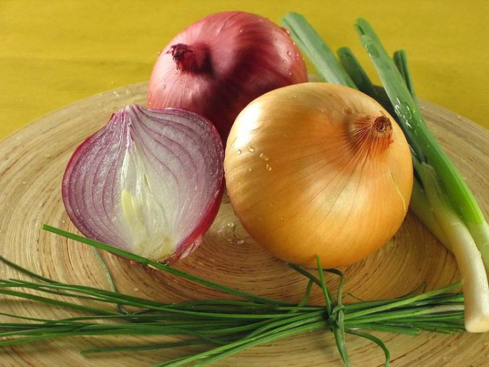
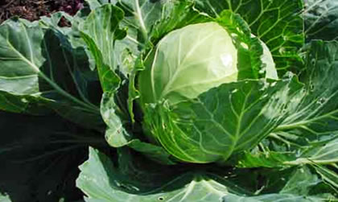
POVRĆE
Notes:
NAVEDITE POVRĆE KOJE U JESEN BEREMO U VRTU. POTAKNITE DIJETE DA VAM NAVEDE BAREM TRI.

